Slide 1
Itération 02
Projet n°13

Slide 2

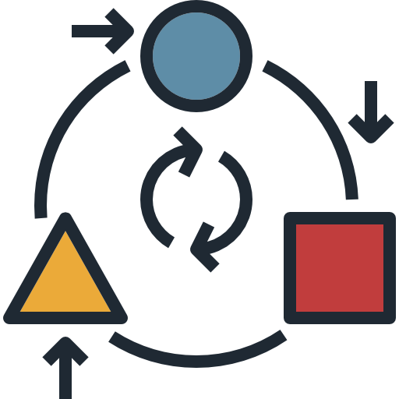

Porte-monnaie virtuels :
Système de paiement interne et local a une structure
Permet de s’adapter à n’importe quelle structure (devise…)
3 acteurs principaux :
boutique
client
opérateur

Slide 3
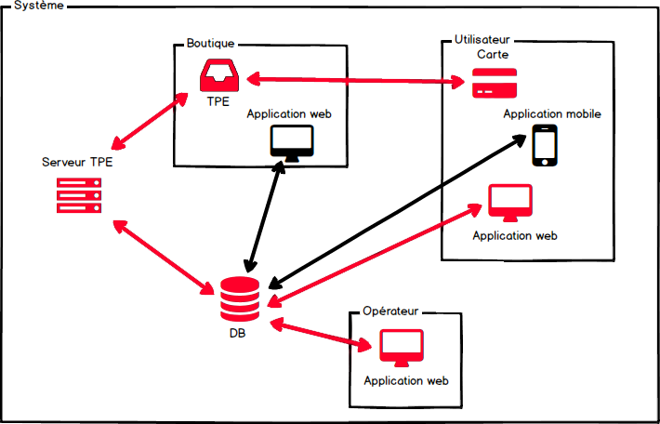

Slide 4




Présentation du site
Les nouveautés:
Le système de login revu
Aperçu de statistiques
Meilleure lisibilité dans l’historique des virements
Début d’espace administrateur

Slide 5



Présentation du serveur
Les nouveautés:
Virements avec TPE
Connexion sécurisée
Plusieurs connexions en parallèle

Slide 6


Présentation du TPE
Les nouveautés:
Connexion au Wifi
Connexion au serveur
Paiement par lecture de carte

Slide 7
Prochain sprint :
Application web :
Finalisation de l’espace administrateur
Création d’un espace propre aux boutiques
Serveur et TPE :
Demande code pour effectuer un virement
Protocole SSL pour améliorer la sécurité

